Slide 1


Curso de Tecnologia em Análise e Desenvolvimento de Sistemas
Sistema de Detecção de Princípios de Incêndio em Áreas Rurais
(SDPIAR)
Autores:
Anderson Richard
Isabela Carolina
Leonardo Cavalcanti de Melo
Maurício Santos
William Nicolau

Slide 2




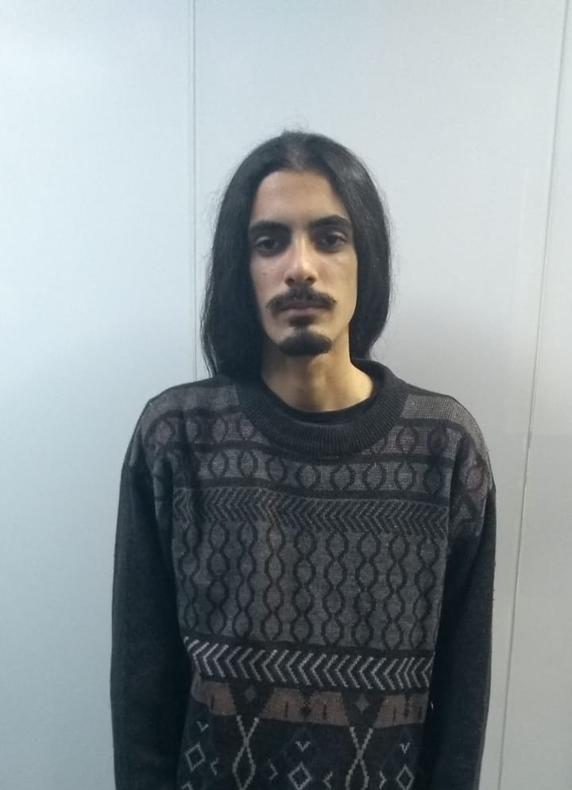
Autores
Anderson – P.O
Leonardo – Scrum Master
Maurício - Dev
Isabela - Dev
William - Dev

Slide 3
Planejamento - Funções
Product Owner | Scrum Master Gerenciamento dos controles do projeto Documentação Arquitetura Desenvolvimento do site | Desenvolvedores

Slide 4
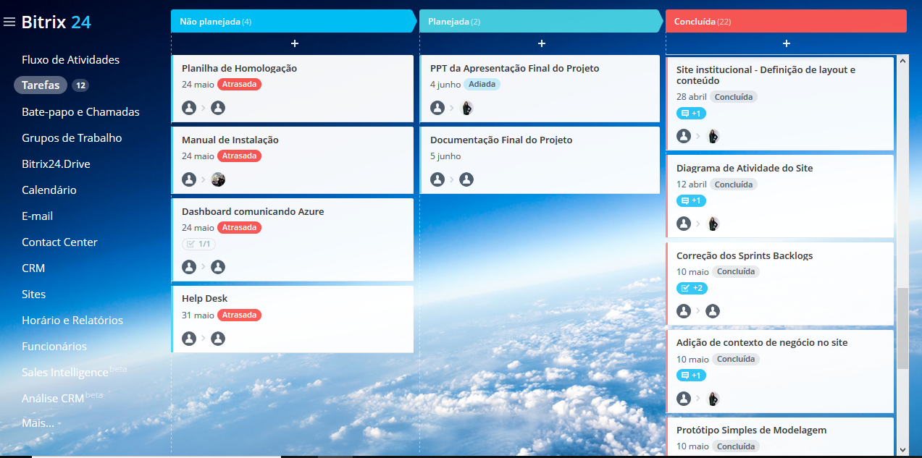
Planejamento - Controles

Slide 5
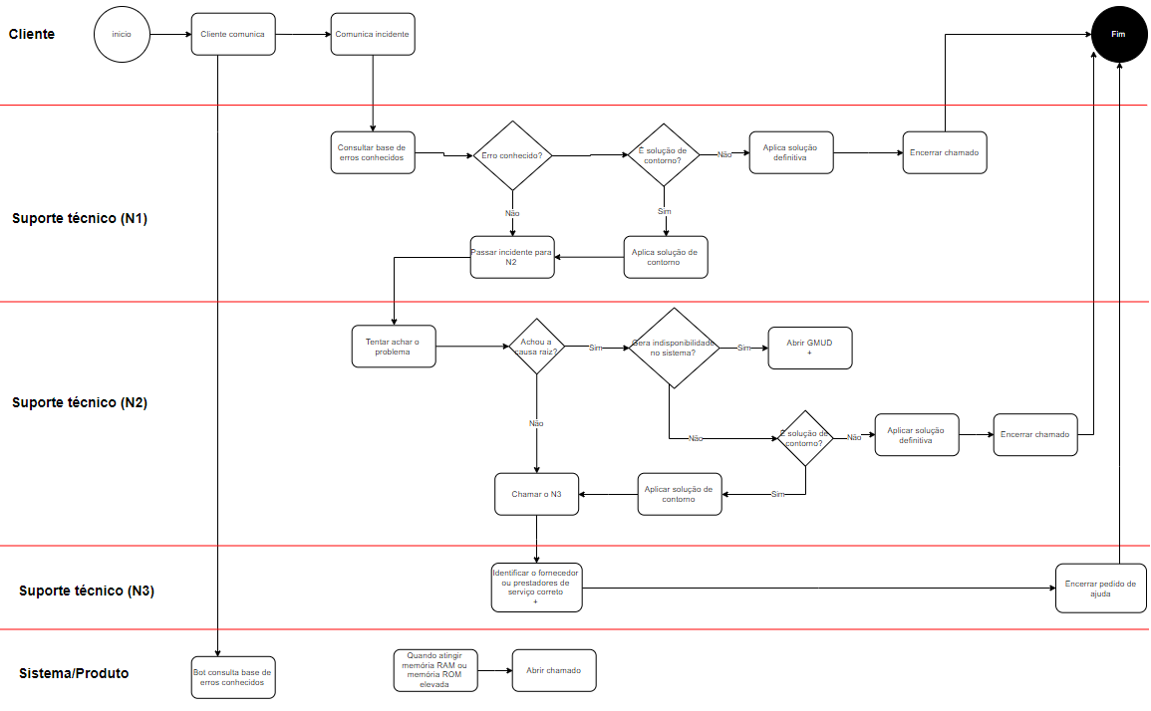
Implantação - Suporte
Diagrama

Slide 6
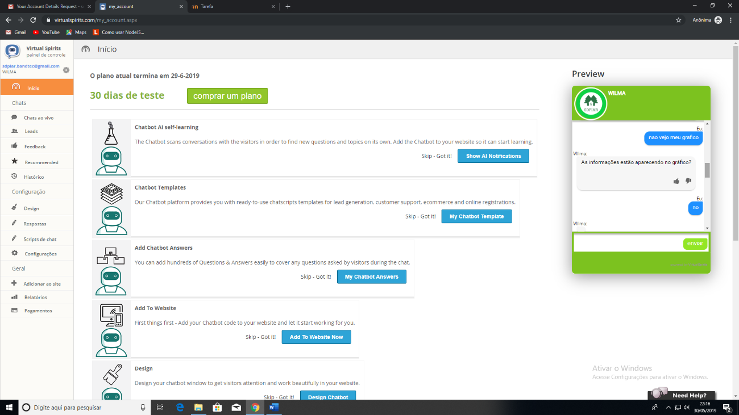
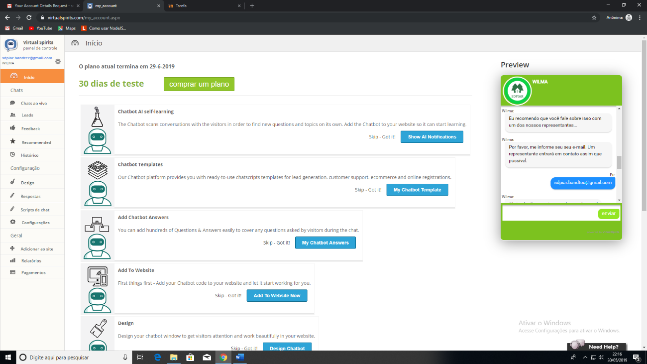
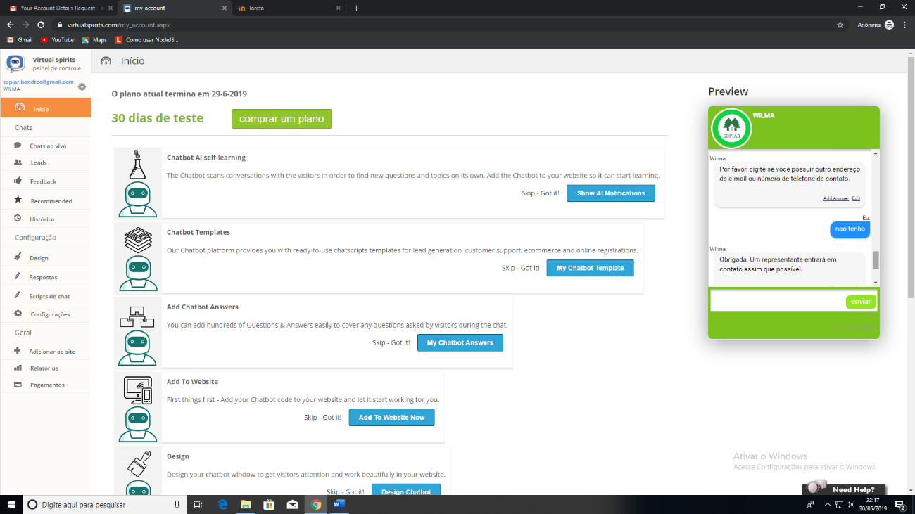
Implantação - Suporte
Suporte do Sistema

Slide 7
Implantação - Suporte
Scripts de Atendimento
Para problemas com o site: Não está conseguindo entrar na sua conta? É algum erro relacionado a estética do site? (EX: Algum texto/imagem que não dê para ver pelo seu tamanho) | Para problemas com o arduíno: Todas as peças do Arduino estão conectadas de forma correta? A internet está funcionando normalmente?

Slide 8














Conclusão
Aprendizagem e Resultados

Slide 9
Obrigado!

